Slide 1

Hacker Way
- 1 -

Slide 2
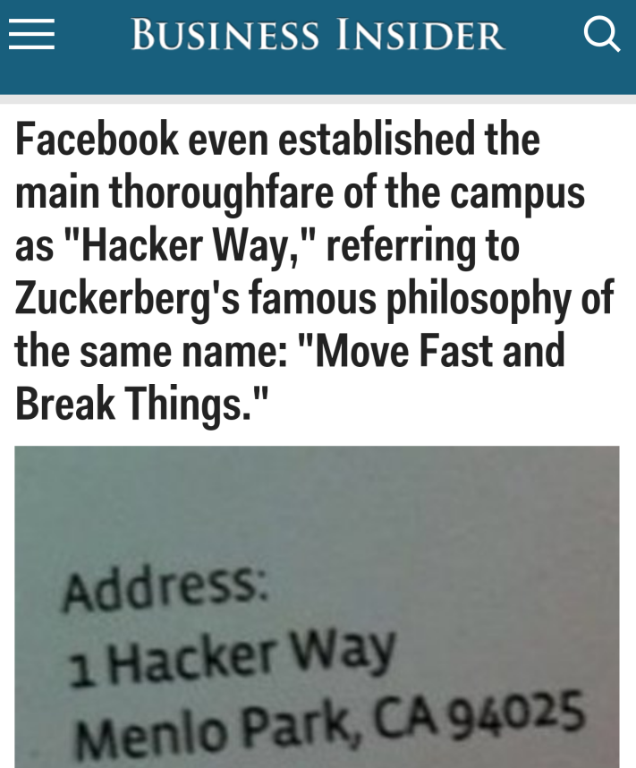
Hackerway

Slide 3
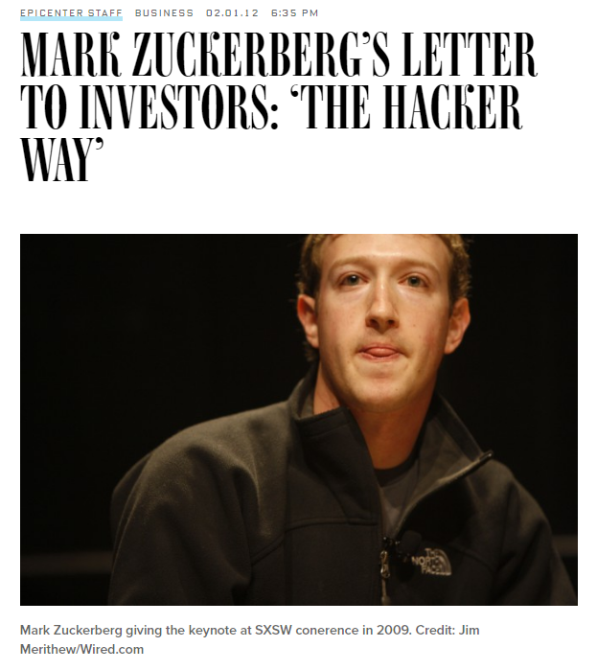
Hackerway
https://www.wired.com/2012/02/zuck-letter

Slide 4

- 4 -

Slide 5

- 5 -

Slide 6

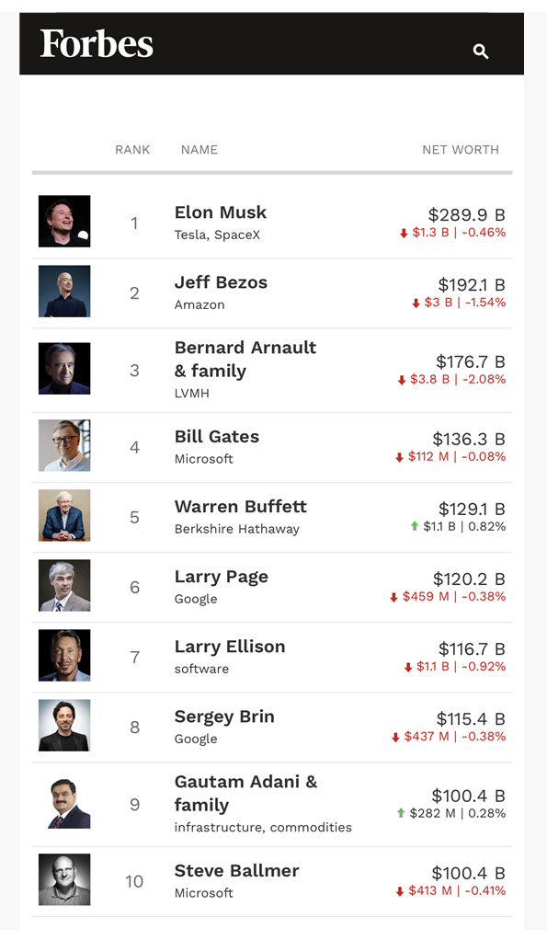

Hackerway
https://www.forbes.com/real-time-billionaires/

Slide 7
East vs. West
East
  H/W, finance
  Wall St. = Make all financial assets to financial product
  limitation of market share
  fine suit w/ tie, do not like uncertainty
  ※ Wall St. Money Never Sleeps, 2010 / Inside Job, 2010 / Margin Call, 2011 / The Big Short, 2015
West (Silicon Valley)
  S/W, start-ups
  Silicon Valley = Make all on/offline goods & services to product
  winner-takes-it-all market
  hoodie w/ sneakers, trial & error, hacker way
  Economists to the West [Link 1] [Link 2]
  ※ The Social Network, 2010 / Silicon Valley, 2014 / Steve Jobs, 2015

Slide 8

East vs. West
West
  and you get to marry Miranda Kerr [Link]
https://www.facebook.com/leekj007/posts/10213310728181597

Slide 9
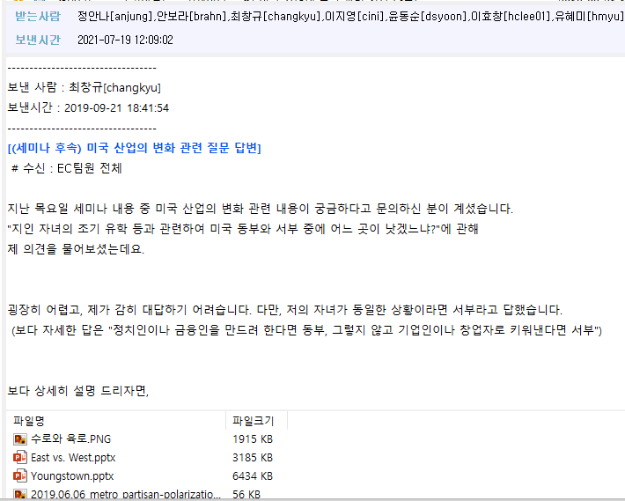
East vs. West

Slide 10
East vs. West
미국은 전통적으로 영국의 청교도들이 미국의 동부를 중심으로 개척한 나라입니다. 영국에서 건너가서 개척한 미국 동부의 13개 주에서 시작하여 점차 중부, 서부로 확장된 것이죠. 미국은 1900년대초부터 미국 동부 연안(대서양 연안)의 대도시들, 5대호 연안의 Steel Valley, 촘촘한 수로와 육로(운송의 효율성, 수로와 육로.png 참조)를 배경으로 눈부신 산업화를 이루어 냅니다. 미국의 중심은 단연 동부와 중부였죠. YouTube에 잘 설명된 게 있습니다. https://www.youtube.com/watch?v=wlwZ-bTAvME
반면, 요즈음 미국의 중심, 아니 전세계의 중심은 미국 서부입니다. 1970년 중반까지 호황을 누렸던 미국의 철강 경기는 일본(신일본제철)에 의해 파괴적 혁신을 당하고 점차 쇠락해 갔는데, 미국의 서부는 2차 세계대전 이후 IT의 중심이 되면서 1955년 동년배 3명(Bill Gates, Steve Jobs, Eric Schmidt)가 등장하며 더욱 성장하게 됩니다. 전통적으로 미국 동부는 H/W와 Finance 산업 위주로 넥타이를 차고 멋진 회사 생활을 하며 불확실성을 극도로 싫어하는 문화였는데, 반면 미국 서부는 S/W와 스타트업 산업 위주로 후드티 입고 시행 착오를 거치며 해커 문화를 숭배하는 문화로 바뀌게 됩니다. 위와 같은 미국 동부/중부에서 서부로의 Paradign Shift 내용은 제가 쓴 브런치 글에 자세히 설명되어 있습니다. https://brunch.co.kr/@tyangkyu/30
미국 철강 경기가 특히 심각합니다. http://slownews.kr/42874 중앙일보에서도 이와 비슷한 우리의 현실을 다룬 적이 있습니다.
https://news.joins.com/Digitalspecial/184 https://news.joins.com/Digitalspecial/185
또 이러한 변화는 미국의 정치 체계에도 영향을 미치는데, 민주당은 동서 해안의 도시를 지지 기반으로, 공화당은 내륙과 농촌을 지지 기반으로 하고 있습니다. 월스트리트 저널과 브루킹스연구소가 보고서를 냈는데, "미국 내에서 민주당과 공화당은 단지 지지 기반이 지역적으로 분리된 것이 아니다. 그들은 전혀 다른 두 세상에 사는 것으로 봐야 한다." ("Democrats and Republicans Arent Just Divided. They Live in Different Worlds.") 라고 분석합니다. ==> 민주당(파란색)과 공화당의 의회 우세 지역이 지난 10년 사이에 더욱 심화되었음 (민주당 : 동서 해안 및 도시 vs. 공화당 : 내륙 및 농촌)
==> 이에 따라 양당 지지 세력 간의 격차가 심화됨 (민주당 : 중위 가계소득이 지난 10년간 13% 증가, 고학력, 생산성이 높은 신산업 위주의 직업군, 백인이 아닌 인구 비중이 상대적으로 높음 vs. 공화당 : 중위 가계소득이 지난 10년간 4% 감소, 저학력, 생산성이 낮은 전통산업 위주의 직업군, 백인 비중이 상대적으로 높음)
https://www.brookings.edu/blog/the-avenue/2019/09/10/america-has-two-economies-and-theyre-diverging-fast/?fbclid=IwAR0Zr0YM0N89tnD5BtEVywDEkuecjdcn1dXovnLGnecxMg1zmIGd31mJ4Cs#cancel
https://www.wsj.com/graphics/red-economy-blue-economy/?fbclid=IwAR0PJf-_QII9PjUz_H1krSsWUQF4jMnfIEVe2hyrD75A8rNbwwYkXkFBtZ4
p.s. 미국 선거 제도는 왜 이리 복잡한가? https://brunch.co.kr/@tyangkyu/19

Slide 11
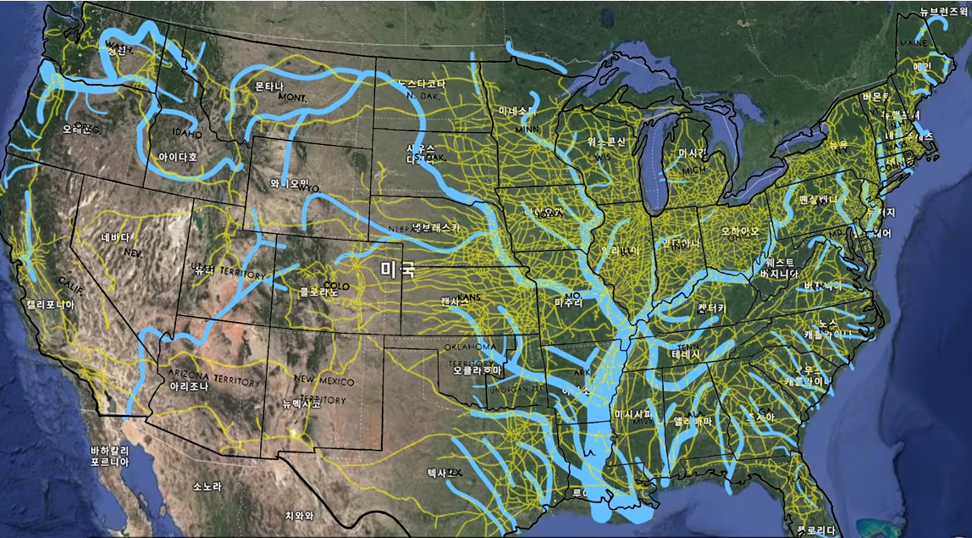
East vs. West
https://youtu.be/wlwZ-bTAvME
Notes:
ㄴ 미국은 전통적으로 영국의 청교도들이 미국의 동부를 중심으로 개척한 나라
ㄴ 영국에서 건너가서 개척한 미국 동부의 13개 주에서 시작하여 점차 중부, 서부로 확장된 것
ㄴ 미국은 1900년대 초부터 미국 동부 연안(대서양 연안)의 대도시들, 5대호 연안의 Steel Valley, 촘촘한 수로와 육로(운송의 효율성)를 배경으로 눈부신 산업화 달성
ㄴ 미국의 중심은 단연 동부와 중부
ㄴ https://www.youtube.com/watch?v=wlwZ-bTAvME
ㄴ 반면, 요즈음 미국의 중심, 아니 전세계의 중심은 미국 서부
ㄴ 1970년 중반까지 호황을 누렸던 미국의 철강 경기는 일본(신일본제철)에 의해 파괴적 혁신을 당하고 점차 쇠락해 갔는데, 미국의 서부는 2차 세계대전 이후 IT의 중심이 되면서 1955년 동년배 3명(Bill Gates, Steve Jobs, Eric Schmidt)가 등장하며 더욱 성장
ㄴ 전통적으로 미국 동부는 H/W와 Finance 산업 위주로 넥타이를 차고 멋진 회사 생활을 하며 불확실성을 극도로 싫어하는 문화였는데, 반면 미국 서부는 S/W와 스타트업 산업 위주로 후드 티 입고 시행 착오를 거치며 해커 문화를 숭배하는 문화로 변화
ㄴ https://brunch.co.kr/@tyangkyu/30
ㄴ 미국 철강 경기가 특히 심각 (우리 나라의 울산, 거제 ==> 상세 내용은 http://slownews.kr/42874)
ㄴ https://news.joins.com/Digitalspecial/184
https://news.joins.com/Digitalspecial/185
ㄴ 또 이러한 변화는 미국의 정치 체계에도 영향을 미치는데, 민주당은 동서 해안의 도시를 지지 기반으로, 공화당은 내륙과 농촌을 지지 기반으로 하고 있음
ㄴ 월스트리트 저널과 브루킹스연구소가 보고서를 냈는데, "미국 내에서 민주당과 공화당은 단지 지지 기반이 지역적으로 분리된 것이 아니다. 그들은 전혀 다른 두 세상에 사는 것으로 봐야 한다." ("Democrats and Republicans Aren’t Just Divided. They Live in Different Worlds.")
==> 민주당(파란색)과 공화당의 의회 우세 지역이 지난 10년 사이에 더욱 심화되었음 (민주당 : 동서 해안 및 도시 vs. 공화당 : 내륙 및 농촌)
==> 이에 따라 양당 지지 세력 간의 격차가 심화 (민주당 : 중위 가계소득이 지난 10년간 13% 증가, 고학력, 생산성이 높은 신산업 위주의 직업군, 백인이 아닌 인구 비중이 상대적으로 높음 vs. 공화당 : 중위 가계소득이 지난 10년간 4% 감소, 저학력, 생산성이 낮은 전통산업 위주의 직업군, 백인 비중이 상대적으로 높음)
ㄴ (참고. 미국의 선거 제도) https://brunch.co.kr/@tyangkyu/19

Slide 12
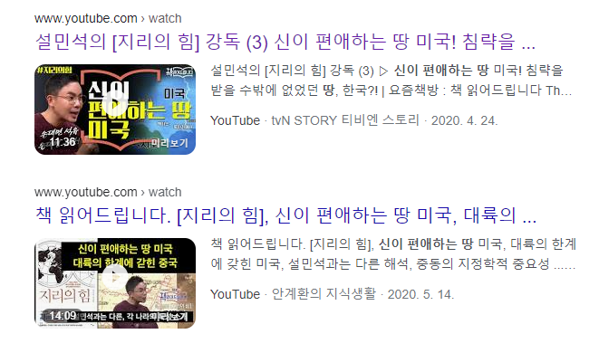
East vs. West
https://youtu.be/TrKI15Lc7v8

Slide 13
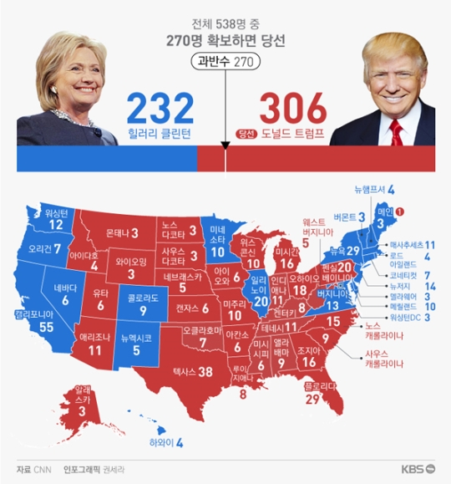
The Rust Belt is a term for the region of the United States from the Great Lakes to the upper Midwest States, referring to economic decline, population loss, and urban decay due to the shrinking of its once-powerful industrial sector, also known as deindustrialization.
- 13 -

Slide 14
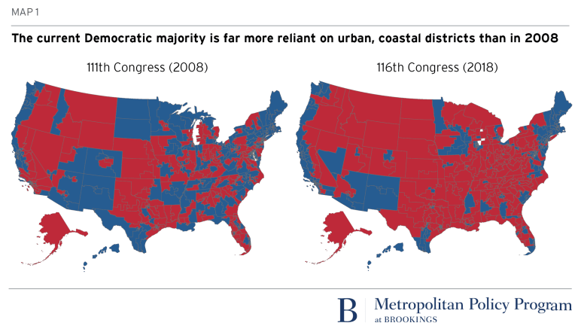
Democratic vs. Republican
[Link 1]
[Link 2]

Slide 15
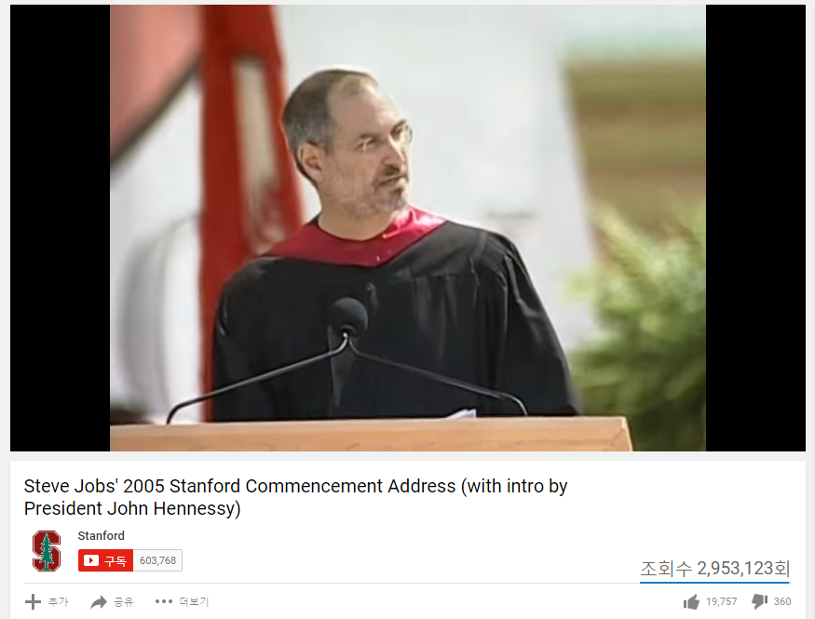
Stay hungry, Stay foolish!
https://www.youtube.com/watch?v=Hd_ptbiPoXM&feature=youtu.be&t=20m25s

Slide 16
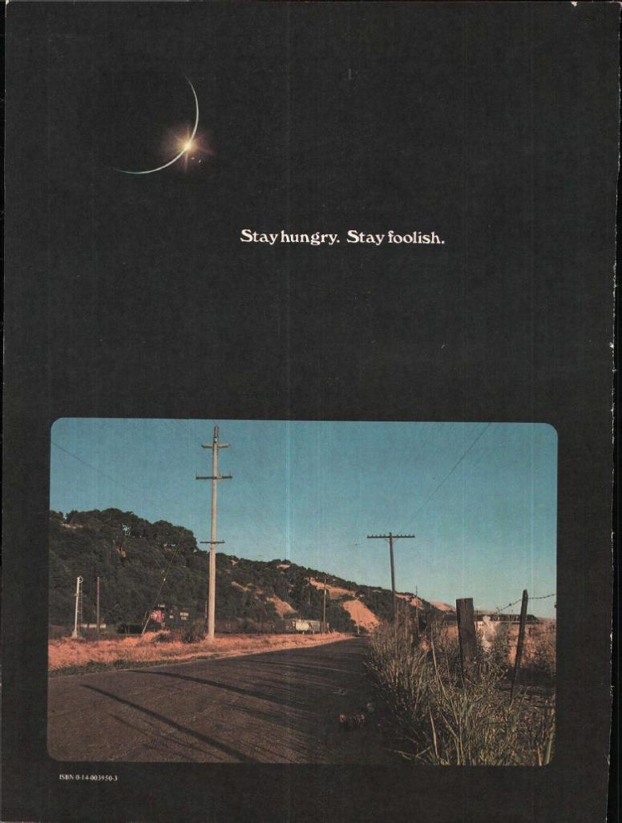

Slide 17


Case : Youngstown, Ohio

Slide 18
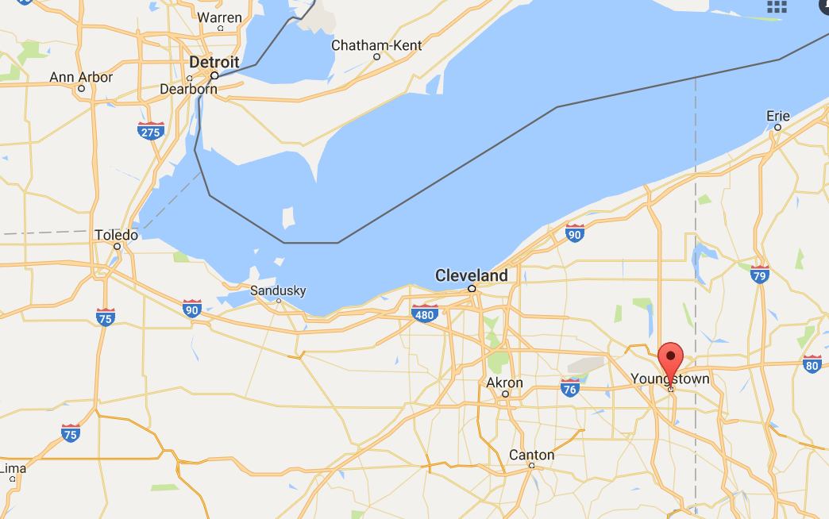
Lake Erie
- 18 -

Slide 19
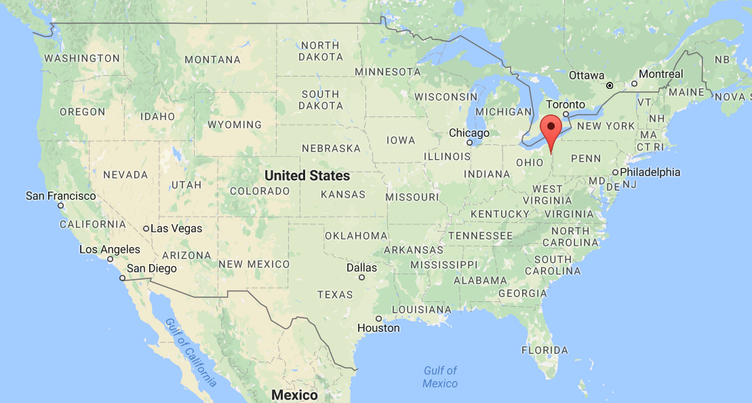
- 19 -

Slide 20
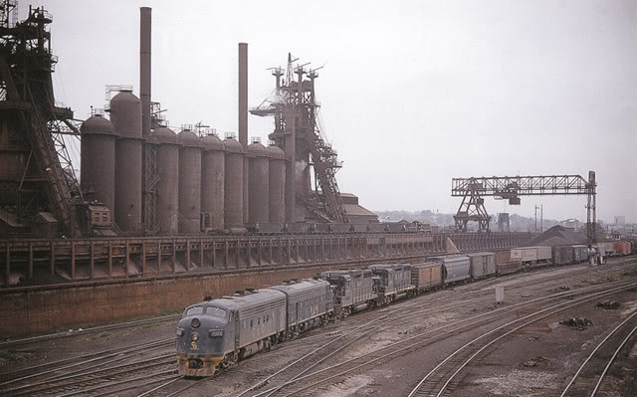
Steel Valley
= American Dream
- 20 -

Slide 21
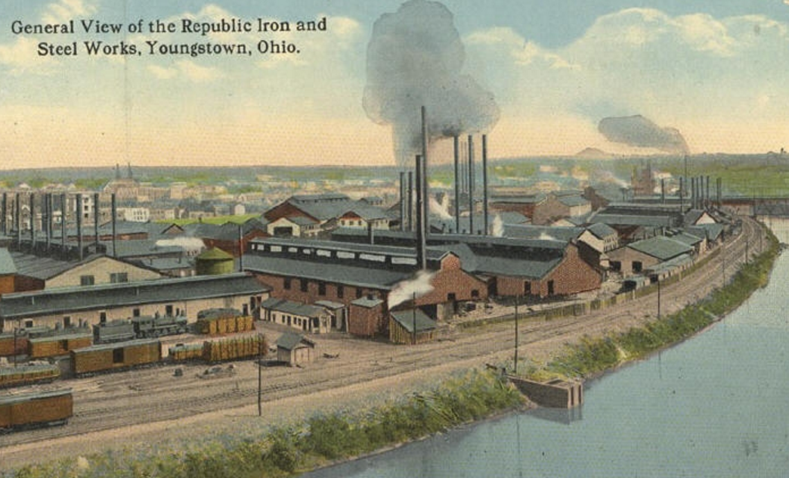
The population of the city
rose from 33,000 in 1890
to 170,000 in 1930
- 21 -

Slide 22
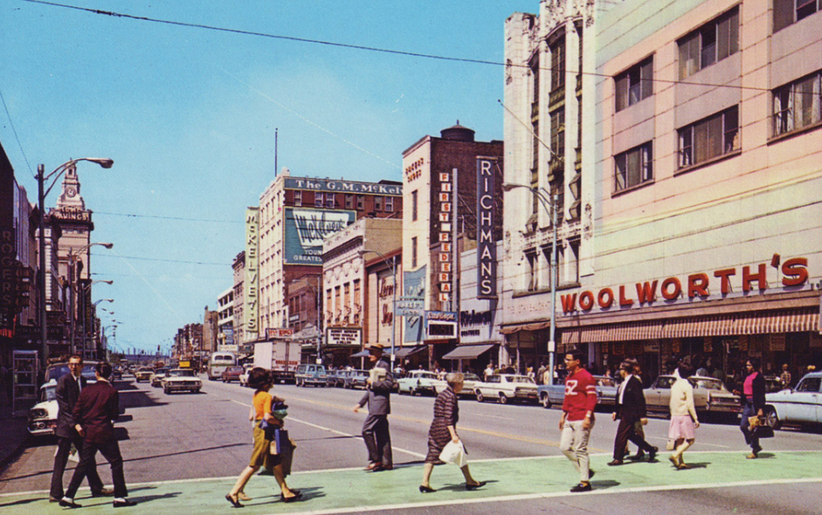
By the 1930s, Youngstown ranked 5th in the nation in terms of home ownership; the city became known as “The city of homes.”
- 22 -

Slide 23
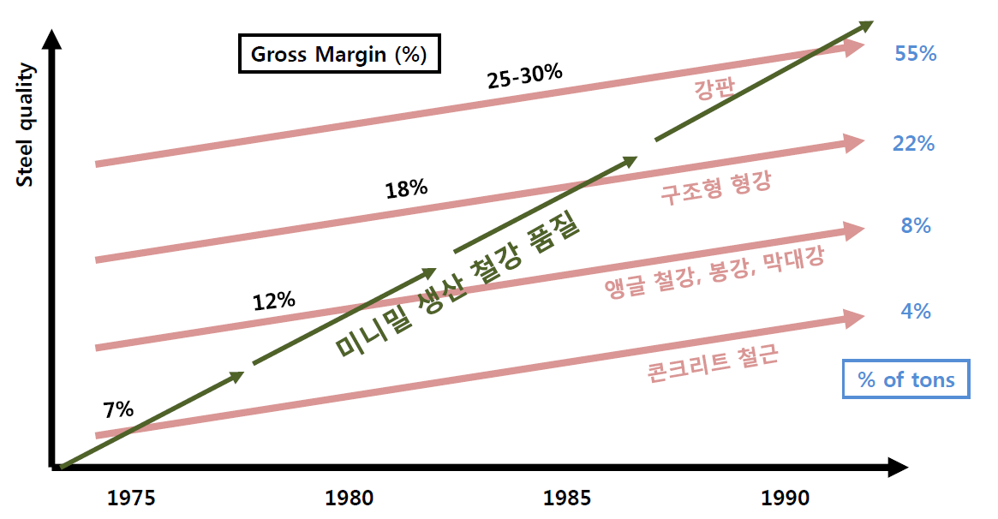
[Case] Disruptive Innovation in Steel Industry
1960년대 등장한 미니밀(소규모 제철소)은 전기로(electric arc furnace)를 사용하여 ▲품질은 낮지만, ▲저렴한 강철(콘크리트 철근)을 생산하기 시작,
1990년대에는 최고급 강철(강판)까지 생산하여 종합제철소를 능가
- 23 -

Slide 24
Ohio’s Black Monday, 1977
massive layoff caused by
Disruptive Innovation
and Korea & Japan

Slide 25
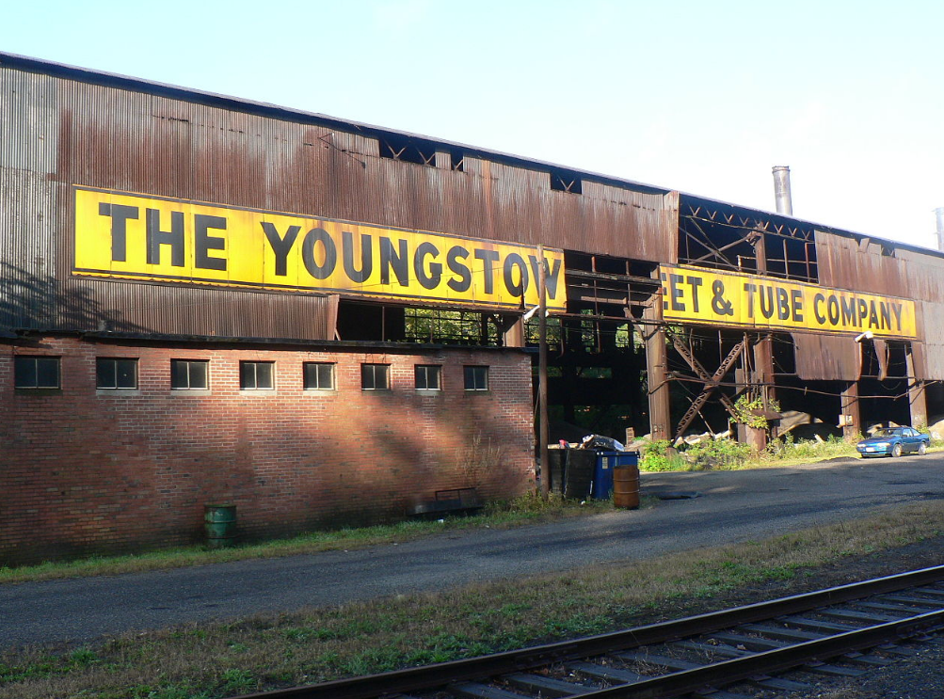
The September 19, 1977, announcement of the closure of a large portion of Youngstown Sheet and Tube. Youngstown Sheet and Tube instantly put 5,000 workers out of work. The day is still known locally as Black Monday.
http://slownews.kr/42874
http://blog.naver.com/gong0453/220595891586
- 25 -

Slide 26
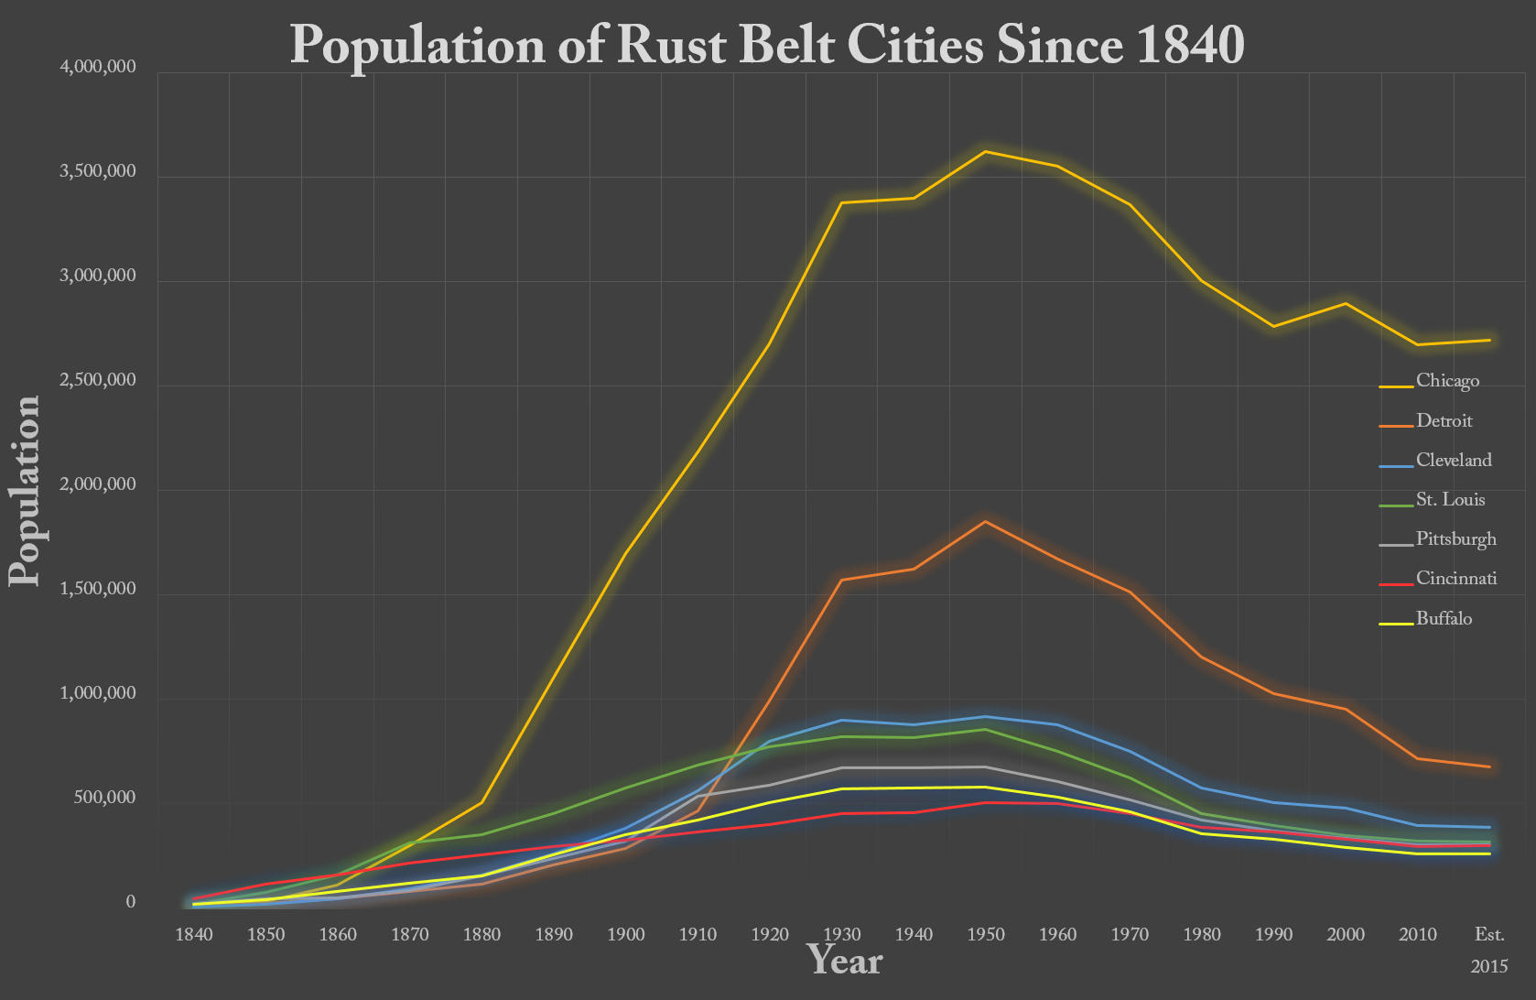
- 26 -

Slide 27
Economic downfall drives Psychological & Cultural downfall.
(suicide, drug, rape, gunshot)

Slide 28
What about Ulsan and Geoje?
or what about Korea?
or WHAT ABOUT ME or MY SONS?
https://news.joins.com/Digitalspecial/184
https://news.joins.com/Digitalspecial/185

